Slide 1
Запълване на обект
11 клас

Slide 2










Кутия с инструменти (Toolbox):
Кутията с инструменти съдържа инструментите за рисуване на графики, които илюстрират идеите ви.
1
Pick tool
Избор и трансформиране на обектите
2
Shape Edit
Промяна на формата на обектите
3
Zoom
Мащабиране на изгледа
4
Curve
Рисуване на линии
5
Rectangle tool
Рисуване на правоъгълник и квадрат
6
Ellipse tool
Рисуване на елипса и кръг
7
Object
Рисуване на готови фигури
8
Perfect Shapes
Рисуване на други готови фигури
9
Text tool
Въвеждане на текст
10
Interactive tools
Интерактивно променяне на обекти
11
Eyedropper
Избиране на цвят и оцветяване с него
12
Outline
Атрибути на очертанията
13
Fill tool
Запълване на обекти с цвят
14
Interactive Fill
Интерактивно запълване с цвят
Notes:
Експозе: Запознаване с кутията с инструменти;
Структура на изложението на материала:
Кутия с инструменти (Toolbox);
Pick tool
Shape Edit
Zoom
Curve
Rectangle tool
Ellipse tool
Object
Perfect Shapes
Text tool
Interactive tools
Eyedropper
Outline
Fill
Interactive Fill
Материал:
Кутията с инструменти се намира в левия край на прозореца. Тя съдържа инструментите за рисуване на графики, които илюстрират идеите ви. В нея има и допълнителни инструменти за промяна на основните фигури и за оцветяването и очертаването им с различни цветове. В долния десен ъгъл на някои бутони от кутията с инструменти има малки черни триъгълничета. Ако щракнете върху някое от тях и задържите бутона на мишката, ще се покаже изскачащо подменю с бутони (flyout) за инструменти за рисуване или за извикване на някой допълнителен прозорец.
На първия ред от кутията се намира инструмента Pick tool, който служи за избор и трансформиране на обекти.
На втория ред при натискане на черното триъгълниче се отваря подменюто Shape Edit с бутоните за промяна на формата на обектите. Тук се намират бутона за възли, бутона за изрязване и гумата.
На третия ред при натискане на черното триъгълниче се отваря подменюто Zoom, което съдържа два бутона. Първият бутон е с формата на лупа и служи за мащабиране на изгледа – увеличаване или намаляване, а с втория се мести страницата в прозореца за рисуване.
На четвъртия ред при натискане на черното триъгълниче се отваря подменюто Curve, което съдържа инструменти за рисуване на линии. От тук могат да се рисуват прави и криви линии, различни по дебелина линии, размерни и свързващи линии.
На петия ред от кутията се намира инструмента Rectangle tool, който служи за рисуване на правоъгълници и квадрати.
На шестия ред от кутията се намира инструмента Rectangle tool, който служи за рисуване на елипси и кръгове.
На седмия ред при натискане на черното триъгълниче се отваря подменюто Object, което съдържа инструменти за рисуване на готови обекти. Оттук се рисуват многоъгълници, звезди, спирали или мрежи.
На осмия ред при натискане на черното триъгълниче се отваря подменюто Perfect Shapes, което съдържа инструменти за рисуване на готови форми, включително ромб, усмихнато лице, сърце, стрелки, панделки, текстови балончета, етикети и др.
На деветия ред от кутията се намира инструмента Text tool, който служи за въвеждане и редактиране на текст;
На десетия ред при натискане на черното триъгълниче се отваря подменюто Interactive tools, което съдържа инструменти за интерактивно променяне на обектите. Оттук могат да се смесват обекти, да се деформират, да им се прилага триизмерен ефект или ефект на хвърлена сянка.
На еденадесетия ред при натискане на черното триъгълниче се отваря подменюто Eyedropper, което съдържа два бутона. Първия бутон е за избор на цвят от обект на екрана, а втория е за оцветяване на обект с предварително избрания цвят.
На дванадесетия ред при натискане на черното триъгълниче се отваря подменюто Outline. Оттук може да изберете дебелината на контура, цвета на контура или да премахнете на контура.
На тринадесетия ред при натискане на черното триъгълниче се отваря подменюто Fill, което съдържа инструменти за различни видове запълване с цвят.
На последния ред при натискане на черното триъгълниче се отваря подменюто Interactive Fill, което съдържа инструменти за интерактивно запълване с цвят.
В следващите уроци ще ви обясня подробно някои от по-често използваните в практиката инструменти.
Време: 9 минути

Slide 3

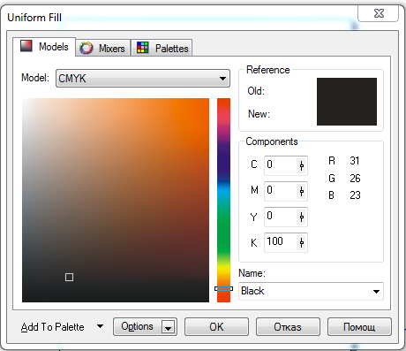
1. Запълване на обект
Запълването на обект се осъществява чрез инструмента Fill Tool и неговия допълнителен панел .
Чрез бутона Fill Color Dialog се отваря диалоговия прозорец Uniform Fill.

Slide 4
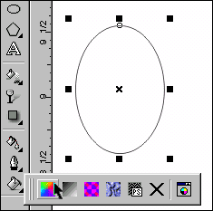
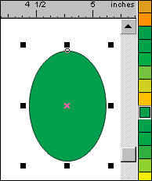
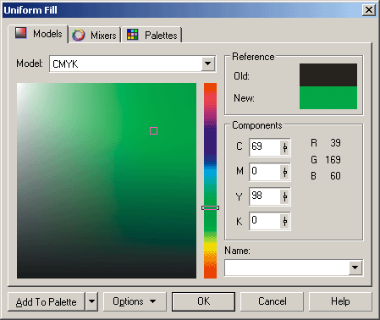
Равномерни запълвания с цвят:
Може за оцветявате равномерно обекти чрез цветовата палитра или с инструмента за равномерни запълвания от кутията с инструменти.
Равномерни запълвания посредством цветовата палитра:
Инструмент Uniform Fill за равномерни запълвания:
За всички нови обекти запълването е изключено, а контурът е черен.
Избирате инструмента Uniform Fill от кутията с инструменти
При натискане
с левия бутон
на мишката
на цвят от палитрата, избирате цвят
за запълване
на обект.
Отваря се прозорец Uniform Fill,
от който избирате цвят и натискате ОК.
Notes:
Експозе: Равномерни запълвания с цвят последством цветовата палитра или с инструмента Uniform Fill;
Структура на изложението на материала:
Равномерни запълвания;
Запълване с цветовата палитра;
Запълване с инструмента Uniform Fill;
Материал:
Може за оцветявате равномерно обекти чрез цветовата палитра или с инструмента за равномерни запълвания от кутията с инструменти.
Запълването посредством цветовата палитра е най-лесното запълване. По подразбиране за всички нови обекти запълването е изключено, а контурът е черен. При натискане с левия бутон на мишката на цвят от палитрата, избирате цвят за запълване на обект.
Може да запълните обект с цвят и чрез инструмента Uniform Fill от кутията с инструменти. За целта задръжте левия бутон на мишката върху инструмента за запълване с цвят в кутията с инструменти. Когато се появи подменюто за запълвания, щракнете върху първия бутон. След като натиснете бутона се отваря диалоговия прозорец Uniform Fill, от който може да изберете произволен цвят. Изберете цвят и натиснете ОК.
Време: 2 минути

Slide 5
2. Запълване с преливане
Fountain Fill Dialog (запълване с преливане) отваря диалогов прозорец, в който могат да се зададат радиални, линейни, конични или правоъгълни преливания.
Patter Fill Dialog - разрешава достъп до диалоговия прозорец, в който може да се избере двуцветно пикселно запълване, векторно запълване или bitmap-запълваща мостра.

Slide 6
Texture Fill Dialog - отваря диалогов прозорец texture fill за избор на текстури и запълвания, които се образуват от bitmap и генериране на случайни числа.
Postscript Fill Dialog - отваря диалогов прозорец postscript texture за използване на postscript-запълващи мостри.
No Fill - създава прозрачни ефекти.
interactive fill tool - използва се за задаване на преливания.

Slide 7

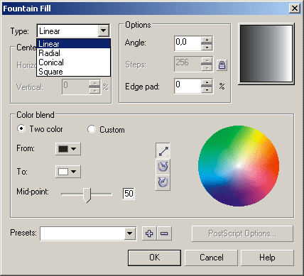
Запълвания с преливане на цветове:
Запълванията с преливане стават посредством инструмента
Fountain Fill от кутията с инструменти.
След натискане на бутона се отваря диалоговия прозорец Fountain Fill.
Вид на преливането
Ъгъл на преливането
Първи цвят
Втори цвят
Позиция на центъра
на преливане
Notes:
Експозе: Запълвания с преливане на цветове;
Структура на изложението на материала:
Инструмент Fountain Fill;
Диалогов прозорец Fountain Fill;
Материал:
Запълванията с преливане стават посредством инструмента Fountain Fill от подменюто за запълвания в кутията с инструменти. След като натиснете бутона се отваря диалоговия прозорец Fountain Fill.
От диалоговия прозорец вие може за избирате вида на преливането: линейно (Linear), радиално (Radial), конично (Conical) или квадратно (Square). За целта избирате вида на запълването от падащото меню най-горе. За запълване с два цвята, избирате първия и втория цвят. Може да променяте и позицията на центъра за точно позициониране на центъра на радиално, конично и квадратно запълване. Може да изберете и ъгъл на преливането. Като в полето Angle се задава ъгълът в градуси на посоката на преливане. Тази стойност не важи за радиално запълване.
Време: 3 минути

Slide 8

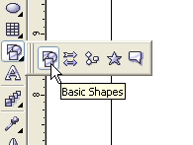
Задача: Векторна четирилистна детелина
Отваряме нов документ и от менюто в ляво избираме Basic Shapes.

Slide 9
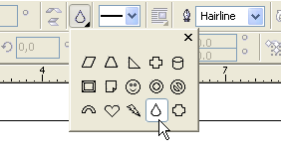
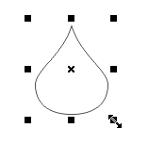
От новопоявилия се тулсбар над полето на документа избираме капката, която в случая ще ползваме за листо.
Сега правиме една такава капка (листо) с нужната големина.

Slide 10
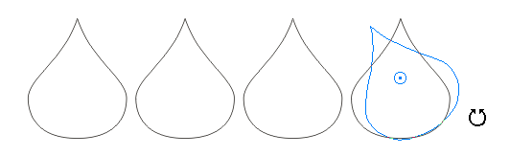
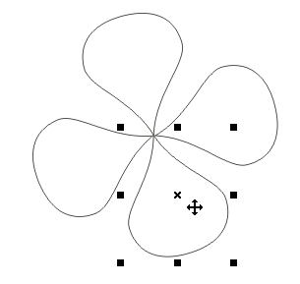
Размножете я 4 пъти и отренирайте накланянето на обектите.
Наредете ги така, че да имат вид на детелина.

Slide 11
Сега ще ги оцветим с преливка.
Кликнете върху който и да е от обектите с дсен бутон и от новопоявилото се меню изберете Properties.
В дясно от полето ще се покаже панела Object Properties.
Превключете на кофата от табовете и от падащото меню изберете обекта да бъде запълнен с преливка (Fountain Fill).
Променете цветовете.

Slide 12
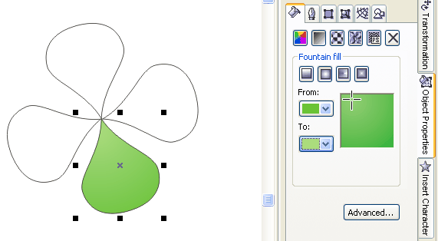
Повтаряте операцията с другите три обекта.

Slide 13
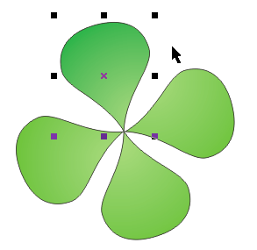
Следва дръжката.
За нея ще използваме Freehand Tool.

Slide 14
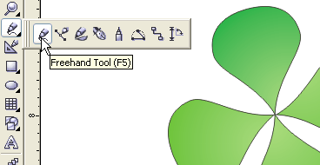
Нарисувайте със свободна ръка една крива дръжка, да заприлича на нещо такова:

Slide 15
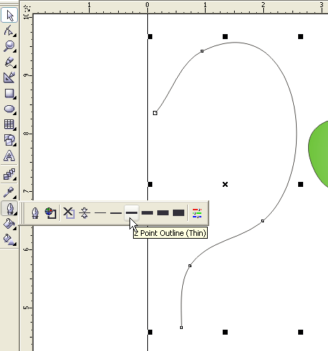

Slide 16
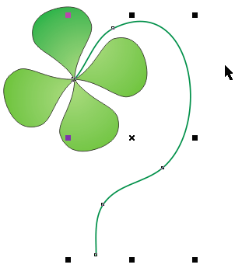
Удебелете я до 2 пункта, след което я оцветете в зелен цвят (става с десния бутон като кликнете в палитрата).
След това я наместете.

Slide 17
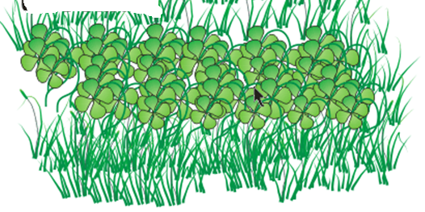
Това беше трудната част на урока.
Сега групирайте частите на детелината и си направете цяла градинка:

